Slide 1

Law 18
Bernardo Simões
Duarte Cruz
João Viegas
Miguel Alcobia
Rodrigo Moreira
Law Document Mapping Challenge

Slide 2

O Problema: Navegar na Complexidade Jurídica
Em Portugal, o cenário legal é um labirinto de documentos interligados. Leis, códigos e regulamentos referenciam-se mutuamente, criando uma rede complexa.
Foco Principal:
Código do Trabalho
Código Civil
O Desafio: Como podemos desvendar e analisar estas interconexões para obter insights estratégicos?

Slide 3
O Nosso Objetivo: Desbloquear a Inteligência Jurídica
O nosso objetivo é desenvolver uma solução que identifique e mapeie as conexões entre documentos legais, baseando-se em como eles se citam ou referem.
Exemplo: Se a Lei nº 1 faz referência à Lei nº 33, isso indica uma dependência legal ou conceptual crucial que pode ser mapeada.
A Nossa Abordagem:
Processamento de Texto
Extração de Informação
Mapeamento de Relações
A Visão: Transformar texto jurídico bruto em informação acionável, permitindo a exploração, análise e uma narrativa visual das interligações legais.

Slide 4
A Solução: Como o Fazemos
Extração e Processamento de PDFs: Iniciamos com a leitura e extração do texto integral dos 20 documentos PDF fornecidos, tanto do Código do Trabalho como do Código Civil.
Identificação de Referências: Utilizamos expressões regulares (regex) para detetar citações diretas a outras leis. Por exemplo, "[...] pela Lei n.º 7/2001 [...]”.
Construção do Grafo de Relações: Com base nas referências identificadas, construímos um grafo. Cada documento ou artigo torna-se um "nó" e cada referência é uma "aresta" que conecta esses nós.

Slide 5
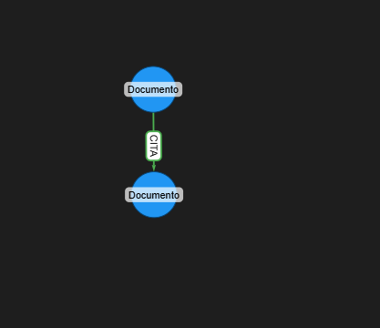

Slide 6
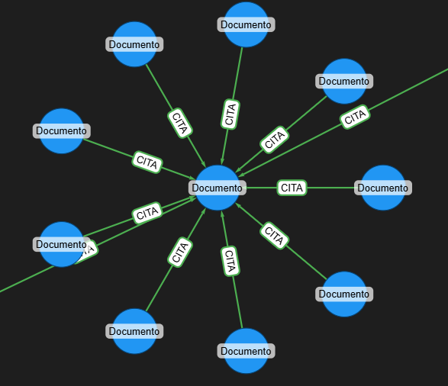

Slide 7
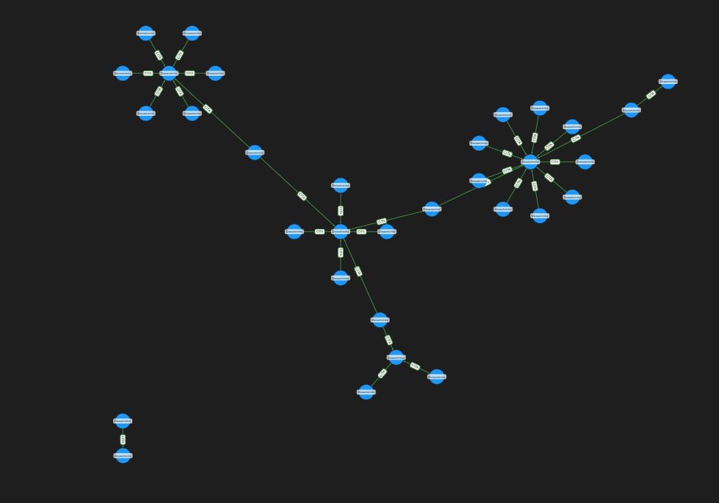

Slide 8
Dificuldades
Google Colab: Trabalhar em conjunto com o Google Colab.
Mapeamento de Dados: Inserir os dados na Base de Dados.

Slide 9
Inputs de AI usados
Usámos inputs como:
Como ler um ficheiro pdf para csv, obtendo resultados da forma:
documento,referencia
Decreto-Lei nº 1/2020,Lei nº 7/2001
Decreto-Lei nº 1/2020,Decreto-Lei nº 502/99
Em que o documento é o documento pdf lido e a referência é outra lei.
Como carregar um ficheiro csv para Neo4j utilizando python.

